Slide 1
ניהול גודש בכבישים
כיצד ניתן לצמצם את הצפיפות בכבישים על ידי אימוץ אגרות גודש
עומר מואב, שני שרייבר
מכון אהרן

Slide 2
בתכנית היום:
הרצאת TED על אגרות הגודש בשטוקהולם
תאוריה של מיסוי השפעות חיצוניות
סיפור להמחשת שיפור הרווחה מאגרות גודש
מה עומד מאחורי החיבה של כלכלנים לאגרות גודש והסלידה של רוב הציבור (בתמצית: חוסר הבנה של הציבור)
השלמות: השקעה בתשתיות תחבורה והסרת (חלק) מהחסמים הרגולטוריים שמונעים יוזמות של השוק הפרטי בתחום התחבורה הציבורית/שיתופית

Slide 3
https://www.facebook.com/alon77g/videos/10155214023209581/?hc_location=ufi

Slide 4
תאוריה של מיסוי השפעות חיצוניות
מס פיגו (Pigovian tax)
המס האופטימלי שווה לעלות החיצונית
השתת מס פיגו גורם להפנמת העלויות החיצוניות וגורם להקצאה יעילה (רווחה מרבית)
מאחר והביקוש לשימוש ברכב אינו קשיח לחלוטין (רחוק מזה) מס פיגו (אגרות גודש) ישפרו את ההקצאה

Slide 5

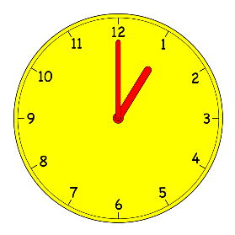
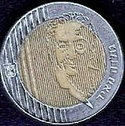







סיפור להמחשת שיפור הרווחה מאגרות גודש
זמן המתנה?
שיפור רווחה?
אגרה משפרת רווחה!

Slide 6
מה עומד מאחורי הסלידה של הציבור מאגרות גודש?
חוסר הבנה (המחשבה שהביקוש קשיח ושצריך חלופה סבירה לכל משתמש ברכב פרטי)
העדר חלופות מספיקות
חשש מפגיעה בחלשים
חשש מנטל נוסף
הרעיון שיש לסבסד תחבורה
התעלמות מהשיפור בתחבורה ציבורית

Slide 7
השקעה בתשתיות תחבורה והסרת (חלק) מהחסמים הרגולטוריים שמונעים יוזמות של השוק הפרטי בתחום התחבורה הציבורית/שיתופית:
מוניות שירות
תחבורה שיתופית

